Slide 1
Удаленный читальный зал Центральная библиотека МБКПУ «Печенгское МБО»
Представляем документы из электронной Президетской библиотеки имени Б.Н. Ельцина
к Дню Государственного флага Российской Федерации
Доступно в удаленном читальном зале Президентской библиотеки - Гвардейский пр., 33, п. Никель

Slide 2
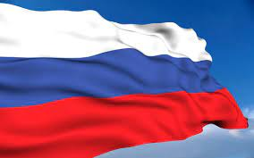
Государственный флаг Российской Федерации
Государственный флаг Российской Федерации [Изоматериал] : рисунок. - 2000. -1 л. : цв.. - (Государственные символы Российской Федерации). - Государственный флаг Российской Федерации установлен Федеральным конституционным законом от 25 декабря 2000 года № 1-ФКЗ "О Государственном флаге Российской Федерации". Президент России. http://flag.kremlin.ru/flag/.
Государственный флаг Российской Федерации является официальным государственным символом Российской Федерации. Государственный флаг Российской Федерации представляет собой прямоугольное полотнище из трех равновеликих горизонтальных полос: верхней - белого, средней - синего и нижней - красного цвета. Отношение ширины флага к его длине 2:3 .
ББК 67.400.581я61

Slide 3
Государственный флаг России : [видеолекция] http://rrr.prlib.ru/viewvideo.aspx?id_node=n49549969&id_group=166836
Калашников, Глеб Вадимович (кандидат исторических наук; 1973-).
Государственный флаг России : [видеолекция] / Калашников Глеб Вадимович, кандидат исторических наук, ответственный секретарь Геральдического Совета при Президенте Российской Федерации ; Президентская библиотека, [Отдел образовательных программ]. - Электронные данные (1 видеофайл). -Санкт-Петербург : Президентская библиотека, 2014. - (Видеолекторий "Знание о России". Российская государственная геральдика). - Систем. требования: ПК 1 ГГц или выше ; ОЗУ 512 МБ или выше ; ОС Windows ; Windows Media Player ; видеоадаптер ; зв. карта. Продолжительность: 40 мин 51 с. Цв., зв. Заглавие из сопроводительного документа.
Видеолекция представлена в рамках просветительского проекта
Президентской библиотеки им. Б. Н. Ельцина
"Видеолекторий "Знание о России". Мультимедийное электронное издание. Копирование пользователями не разрешается.
Источник электронной копии: ПБ Место хранения оригинала: ПБ
ББК 63.215(2)-1я04

Slide 4
Медведев, Павел (кинорежиссер; 1963-) Государственные символы России. Фильм 2. Флаг России [Санкт-Петербург], 2007 http://rrr.prlib.ru/viewvideo.aspx?id_node=n50035442&id_group=167064
Фильм 2: Флаг России [Кинофильм : электронный ресурс]. - Электронные данные (1 видеофайл). -(, 2007). - Режим доступа: интернет-портал Президентской библиотеки имени Б. Н. Ельцина. Системные требования: ПК 1 ГГц или выше ; ОЗУ 512 МБ или выше ; ОС Windows ; Windows Media Player ; видеоадаптер ; звуковая карта. Заглавие с экрана. Продолжительность фильма: 43 мин 37 с. Цветной со звуком. Копирование пользователями не разрешается. Санкт-Петербургская студия документальных фильмов. Фильм второй "Флаг России" рассказывает о формировании государственных флагов за период с 13-го по 20-й век .
1. Власть (коллекция). 2. Государственный флаг -- История -- Россия -- Кинохроника. 3. Документальные фильмы.
Источник электронной копии: С.-Петербургская студия документальных фильмов Место хранения оригинала: С.-Петербургская студия документальных фильмов.
ББК 63.3(2)я04 ББК 67.400.581я04 ББК 85.373(2)

Slide 5
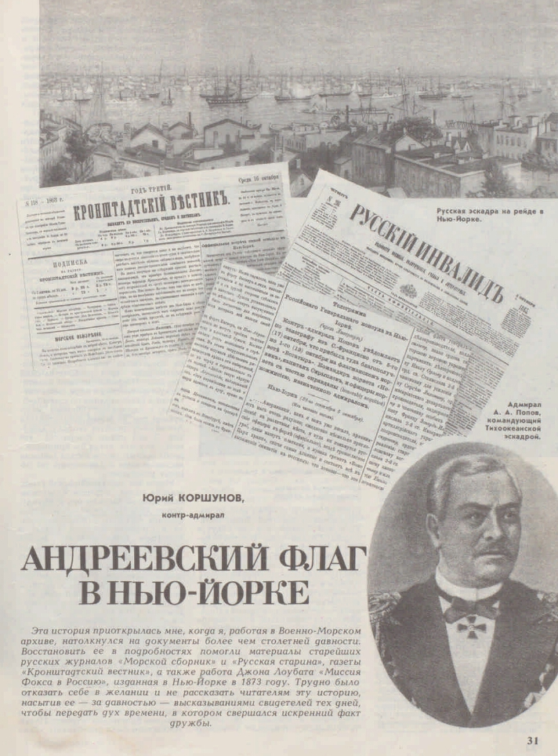
Андреевский флаг в Нью-Йорке
Коршунов, Юрий Леонидович (1930-).
Андреевский флаг в Нью-Йорке / Юрий Коршунов, контр-адмирал. - -// Вокруг света : журнал путешествий, открытий, изобретений, приключений. - № 11. - 1990. - С. 30-35 : ил., фот. . Россия. Военно-морской флот -- История -- 19 в.. 2. Территория (коллекция). 3. Народ (коллекция). 4. Экспедиция русского флота к берегам Северной Америки (1863-1864) (коллекция). 5. Россия -- Взаимоотношения -- Соединенные Штаты Америки -- 19 - 20 вв.. 6. Соединенные Штаты Америки -- Взаимоотношения -- Россия -- 19 - 20 вв. Источник электронной копии: ПБ Место хранения оригинала: ЦВМБББК 68.53(2Рос) ББК 63.3(2)52-64(7Сое) ББК 63.3(7Сое)5-64(2)
Доступно в удаленном читальном зале Президентской библиотеки

Slide 6
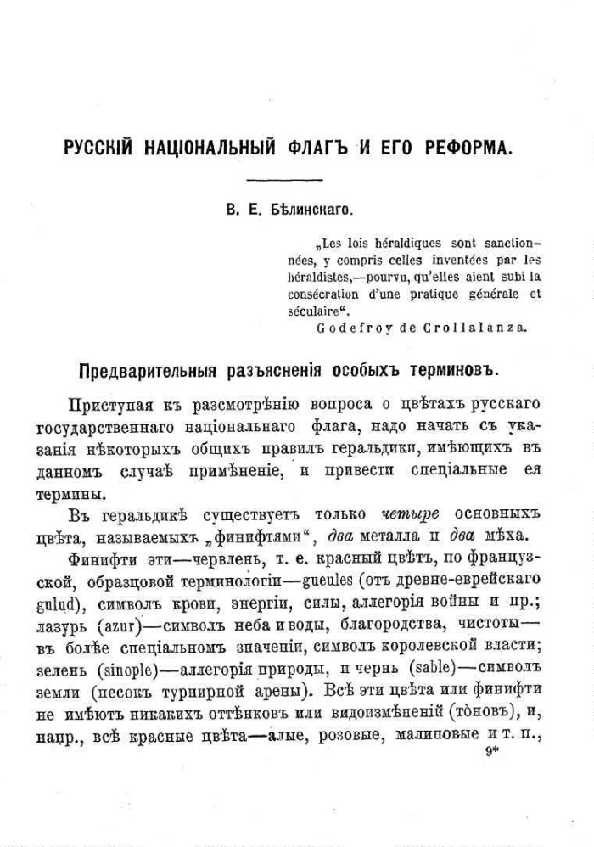
Русский национальный флаг и его реформа
Белинский, Владимир Ефимович (1861-).
Русский национальный флаг и его реформа / В. Е. Белинский. - Санкт-Петербург : Сенатская тип., 1911. -37 с. ; 25 см. - Из "Журн. М-ва юстиции" (ноябрь 1910 г.).
История. Исторические науки -- Вспомогательные исторические дисциплины -- Геральдика. Эмблематика -- Россия -- Гербы и эмблемы государств.
Доступно в удаленном читальном зале Президентской библиотеки

Slide 7
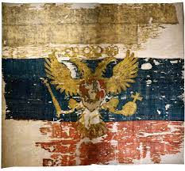
Белавенец, Петр Иванович (1873-).
Флаг царя Московского, хранившийся в кафедральном соборе гор. Архангельска с 1693 года / Кап.-лейт. А.[!]И. Белавенец. Нужен ли нам большой сильный флот и почему? / (-р). - Архангельск : Губ тип., 1910. -26 с. ; 16. -
Доступно в удаленном читальном зале Президентской библиотеки

Slide 8
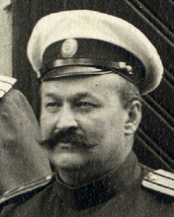
Автор книги «Флаг царя Московского…» Белавенец Пётр Иванович (1873-1932) - отечественный флаговед
Белавенец Пётр Иванович (1873-1932) - отечественный флаговед ,
окончил Морской кадетский корпус,
служил на Черноморском и Балтийском флотах,
в 1900 г. закончил Артиллерийские офицерские классы,
в 1903 г - Санкт-Петербургский и в 1913 году Московский археологические институты.
Участвовал в русско-японской войне, был в японском плену, за свои работы по нумизматике стран Востока
был избран членом Японского нумизматического и Японского Азиатского обществ.
В 1910-1911 гг. он состоял членом Особого Совещания по вопросу о русском государственном национальном цвете,
В это время издана его работа "Краткая записка о старых русских знаменах".
В 1912-1917 гг. П.И. Белавенец работал в «Комиссии по описанию боевых трофеев русского воинства и
старых русских знамен», созданной по его инициативе.
Авторству Белавенца принадлежит большое количество статей о флагах и знаменах
в "Вестнике Императорского общества ревнителей истории", журнале "Новое время" и др.
С 1918 г. он заведовал знаменным отделом Народного военно-исторического музея,
продолжал публиковать свои работы по знаменоведению.
В частности, опубликовал цикл статей "Знамена восстаний и революции".

Slide 9
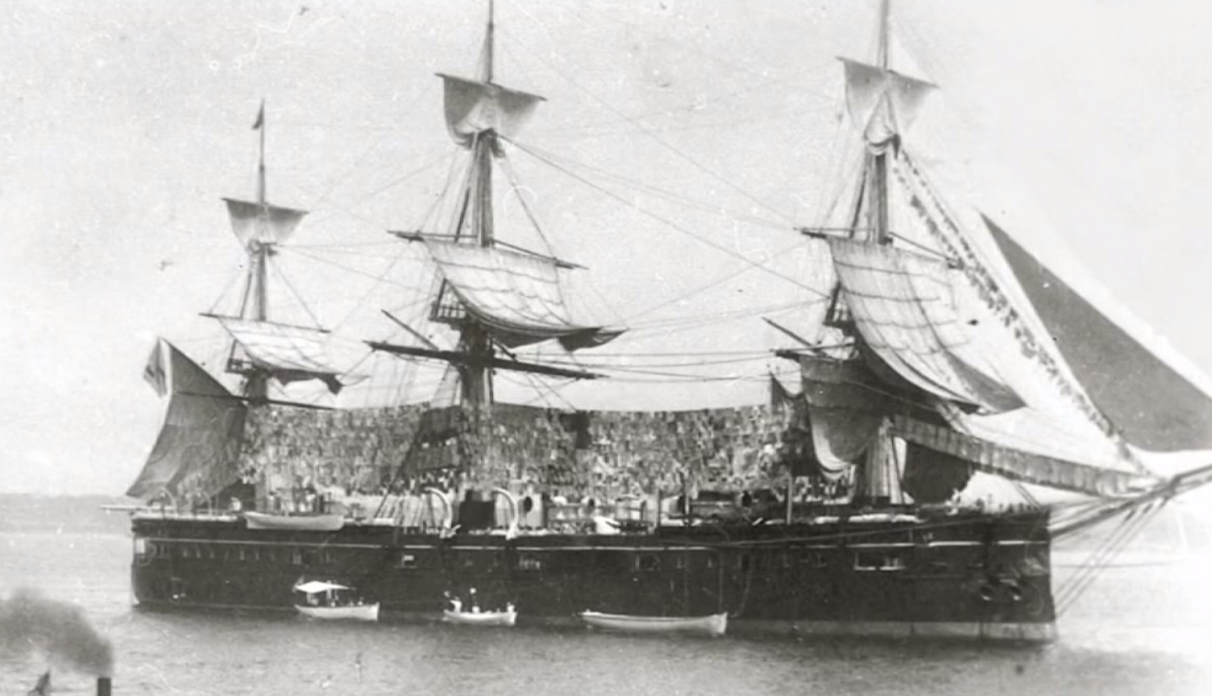
Демченко, Станислав Дмитрий Донской. Во славу русского флага Санкт-Петербург, 2011 http://rrr.prlib.ru/viewvideo.aspx?id_node=n62186658&id_group=167709
Дмитрий Донской. Во славу русского флага [Видеозапись : электронный ресурс] : [документальный фильм] / режиссер: Станислав Демченко ; автор сценария: Андрей Павленко ; ведущий: Роман Перелыгин ; оператор: Максим Шварцкопф ; режиссер монтажа: Дарья Стульникова ; продюсер: Антон Смирнов. - Электронные данные (1 видеофайл). -(Санкт-Петербург: Президентская библиотека им. Б. Н. Ельцина , 2016). - Системные требования: ПК 1 ГГц или выше ; ОЗУ 512 МБ или выше ; ОС Windows ; Windows Media Player ; видеоадаптер ; звуковая карта. Режим доступа: интернет-портал Президентской библиотеки имени Б. Н. Ельцина. Заглавие с экрана.
Доступно в удаленном читальном зале Президентской библиотеки

Slide 10
Воронец, Евстафий Николаевич (1846-1903) Какие цвета установлены историей и русскими законами для отличительно русского всесословного и государственного флага? Харьков, 1892
Воронец, Евстафий Николаевич (1846-1903). Какие цвета установлены историей и русскими законами для отличительно русского всесословного и государственного флага? : Историко-юридическое исследование действительного члена общества любителей духовного просвещения Е. Н. Воронца. - Харьков : Типо-лит. М. Гордона, 1892. -28 с., 1 ил. ; 30 см. - .
ББК 67.400.581-1 ББК 63.3(2)522-33
Доступно в удаленном читальном зале Президентской библиотеки

Slide 11
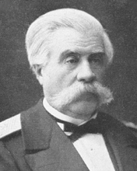
Воронец, Евстафий Николаевич (1846-1903) - отечественный флаговед
Воронец Евстафий Николаевич (1846-1903)
Потомственный дворянин. Опубликовал ряд статей, поддерживающих черно-желто-белый флаг в качестве национального ("Как произошли и что означают черный, желтый и белый цвета русской государственной символизации", Харьков : Тип. "Мирный труд", 1912; "Какие цвета установлены историей и русскими законами для отличительно русского всесословного и государственного флага? : Харьков : типо-лит. М. Гордона, 1892 г.; "Четырехсотлетие Российского Государственного герба / [соч. чл. О-ва ревнителей рус. историч. просвещения в память имп. Александра III Е. Н. Воронца] ; Харьков : Тип. "Южного Края", 1898 г.)

Slide 12
Спасибо за внимание! Приглашаем в удалённый читальный зал Президентской библиотеки им. Б.Н. Ельцина в центральную библиотеку Никеля по адресу: Гвардейский пр., 33
Использованы материалы сайтов:
http://rrr.prlib.ru
http://rrr.prlib.ru/search.aspx?search=%d1%84%d0%bb%d0%b0%d0%b3#
http://rrr.prlib.ru/viewvideo.aspx?id_node=n62186658&id_group=167709
http://www.vexillographia.ru/memory.htm
Август 2021

